Slide 1

能量专题
朝阳区线上课堂·高三物理
北京市朝阳外国语学校 李伟

Slide 2
2017年物理学科指导意见
（1）理解功和功率。了解生产生活中常见机械的功率大小及其意义。
（2）理解动能和动能定理。能用动能定理解释生产生活中的现象。
（3）理解重力势能，知道重力势能的变化与重力做功的关系。定性了解弹性势能。
（4）通过实验，验证机械能守恒定律。理解机械能守恒定律，体会守恒观念对认识物理规律的重要性。能用机械能守恒定律分析生产生活中的有关问题。
（5）了解自然界中存在多种形式的能量。知道不同形式的能量可互相转化，在转化过程中能量总量保持不变，能量转化是有方向性的。
（6）知道利用能量是人类生存和社会发展的必要条件之一。
（7）知道合理使用能源的重要性，具有可持续发展观念，养成节能的习惯。

Slide 3
学法指导
1.学习过程中重视基本概念的深入理解，例如势能是如何定义的，理解功能关系与能量守恒之间的关系等。
2.针对物理过程除了从力和运动的角度分析外，还需要能从能量的角度分析，拓展自己的思维，进一步促进能量观念的形成。
3.注重理论联系实际，培养自己从复杂的真实情景中发现物理问题，提取物理信息，简化物理过程，培养模型建构能力。
4.回归教材本质，关注课本上的实验和分析过程，勤反思总结，形成结构化的知识体系。
5.用好习题资源，形成良好的解题习惯，规范解题，做好改错分析。

Slide 4
本课内容
一、能量观念简述
二、功能关系
三、能量转化与守恒

Slide 5
一、能量观念简述
物理学科核心素养——物理观念
“物理观念”主要包括物质观念、运动与相互作用观念、能量观念等要素。

Slide 6
牛顿运动定律
矢量
力学问题
功能关系和能量守恒
标量
动量定理和动量守恒
矢量

Slide 7
动能
力学
机械能
重力势能
弹性势能
电能（电势能）（电场能）
电磁学
磁场能
热学
内能
光学
光能
原子物理
核能

Slide 8
能量转化与守恒
内能
机械能
电能
化学能

Slide 9
做功
一种形式的能
另一种形式的能
功能关系：能是状态量，功是过程量，做功的过程就是能量转化的过程。
功是能量转化的量度

Slide 10
二、功能关系
1、具体功能关系汇总：
力做功 | 能的变化 | 定量关系
合力的功 | 动能变化 | W＝E_{k2}－E_{k1}＝ΔE_{k}
重力的功 | 重力势能变化 | (1)重力做正功，重力势能减少 (2)重力做负功，重力势能增加 (3)W_{G}＝－ΔE_{p}＝E_{p1}－E_{p2}
弹簧弹力的功 | 弹性势能变化 | (1)弹力做正功，弹性势能减少 (2)弹力做负功，弹性势能增加 (3)W_{F}＝－ΔE_{p}＝E_{p1}－E_{p2}
电场力做功 | 电势能变化 | (1)电场力做正功，电势能减少 (2)电场力做负功，电势能增加 (3)W_{电}＝－ΔE_{p}＝E_{p1}－E_{p2}
分子力做功 | 分子势能变化 | W_{分}＝－ΔE_{p}＝E_{p1}－E_{p2}

Slide 11
力做功 | 能的变化 | 定量关系
除重力和 弹簧弹力 之外的力 做的功 | 机械能 变化 | （1）除重力和弹簧弹力之外的力做多少正功，物体的机械能就增加多少 （2）除重力和弹簧弹力之外的力做多少负功，物体的机械能就减少多少 （3）W＝ΔE
只有重力、 弹簧弹力做功 | 不引起机械能变化 | 机械能守恒ΔE＝0
一对相互 作用的滑 动摩擦力 的总功 | 内能变化 | (1)作用于系统的一对滑动摩擦力一定做负功，系统内能增加 (2)Q＝F_{f}·L_{相对}（摩擦生热公式）

Slide 12
力做功 | 能的变化 | 定量关系
电源非静电力做功 | 其他形式能转化为电能
恒定磁场中金属杆切割磁感线，克服安培力做功 | 切割发电，产生电能 | 安培力做负功，机械能转化为电能。 W_{克安}＝E_{电}（产生的电能）

Slide 13
2、应用功能关系解题的基本步骤
（1）明确研究对象；
（2）确定对象的初末状态和研究过程；
（3）分析物体的运动过程的受力和运动情况，分析各力的做功情况；
（4）确定研究对象初末状态对应的能量状态；
（5）根据动能定理或功能关系列方程求解。

Slide 14
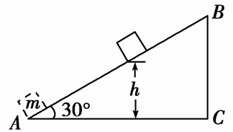
N
f
即机械能损失为
mg

Slide 15
利用功能关系计算机械能变化
N
f
mg

Slide 16
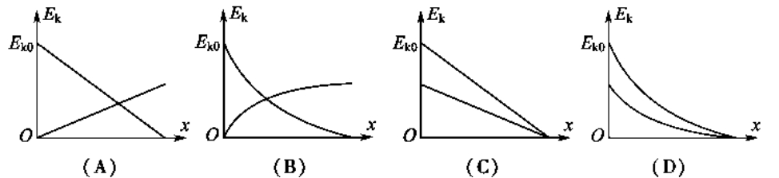
例题2：一小物块沿斜面向上滑动，然后滑回到原处.物块初动能为E_{k0}，与斜面间的动摩擦因数不变，则该过程中，物块的动能与位移关系的图线是

Slide 17
例题3：

Slide 18
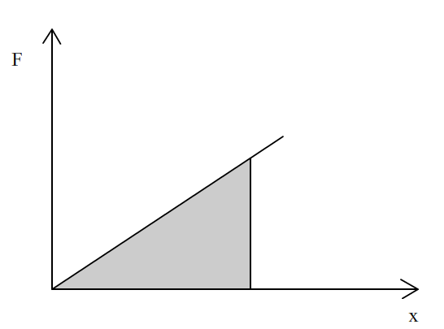

Slide 19
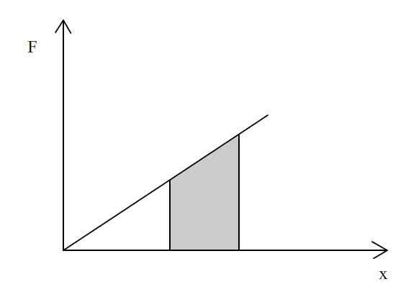
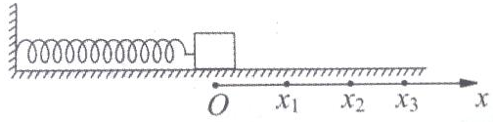

Slide 20
b．求滑动摩擦力所做的功；并与弹力做功比较，说明为什么不存在与摩擦力对应的“摩擦力势能”的概念。
势能
位能
与势能相对应的力被称为保守力，保守力做功的特点是与路径无关，只决定于初末位置。

Slide 21
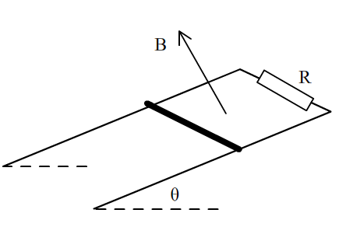
例题4：已知两光滑平行金属导轨宽度为L，倾斜角度为θ，空间存在垂直导轨平面向上的匀强磁场B，上端接一电阻R，一根质量为m金属杆从轨道上方由静止滑下，当杆下滑距离为s时，杆的速度为v，金属杆和导轨电阻不计。
（1）求杆下滑s的过程中，安培力所做的功
（2）求杆下滑s的过程中，电阻上的发热
请你证明，任意瞬间金属杆克服安培力做功的功率总等于电阻发热功率。

Slide 22
例题5：
P
a
d
Q
B
B
B
B
B
B
B
v
M
b
c
N
图22

Slide 23
忽略列车所受阻力，磁场匀速向右运动的速度为v，某时刻列车运动的速度为v₁，v₁<v，求此时
（1）线框所受安培力做功的功率
（2）线框中电流发热的功率
P
a
d
Q
B
B
B
B
B
B
B
v
M
b
c
N
图22

Slide 24
?
线圈和火车的总能量增加了，这是不是违反能量守恒定律了？
拖动磁场的力做功，向火车系统输入能量。这部分能量同时转化为火车的动能，和线圈上的焦耳热。
s1
d
类比传送带问题
s2

Slide 25
小结：
1.一定要确定好研究的对象，研究的过程。
2.不能简单的套用公式，而应该明确各个力做功对应的能量变化，以及能量转化的方向。
2.不能简单的套用公式，而应该明确各个力做功对应的能量变化，以及能量转化的方向。

Slide 26
三、能量转化与守恒
一般解题步骤：
1.明确对象（系统），确定是否守恒
2.确定系统内各物体的初末状态及所具有的能量形式，弄清能量转化的方向
3.列出能量守恒表达式解决问题

Slide 27
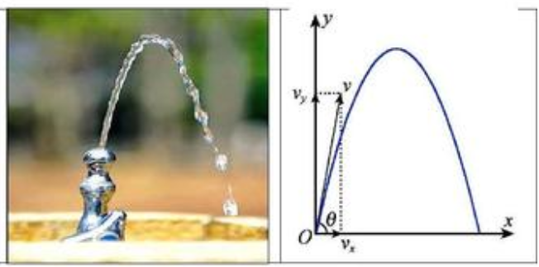
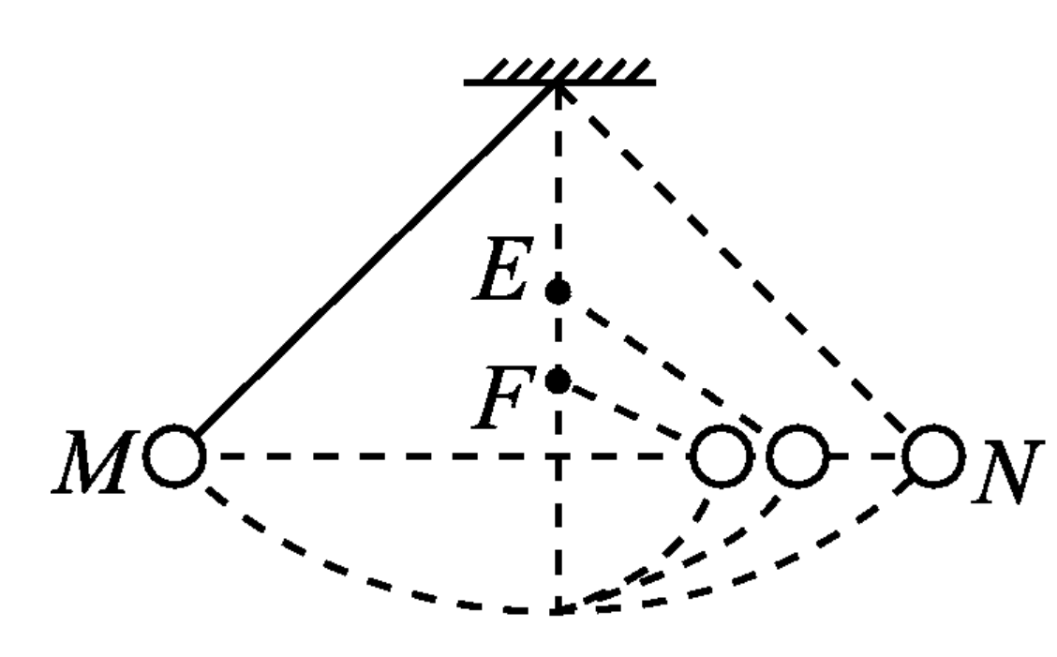
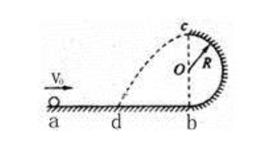
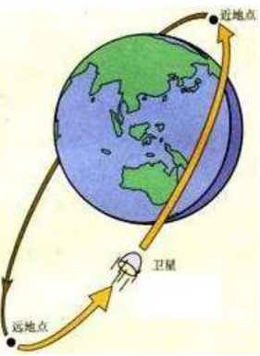
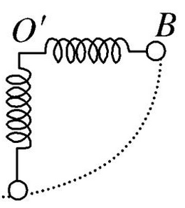
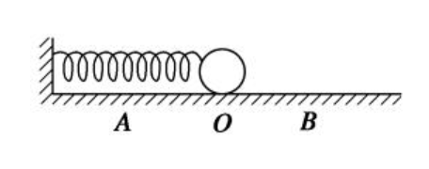
常见的机械能守恒情景

Slide 28
如图所示，物块和斜面都是光滑的，物块从静止沿斜面下滑过程中，物块机械能是否守恒？系统机械能是否守恒？
N
s

Slide 29
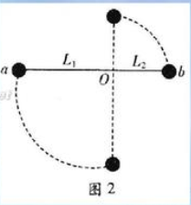
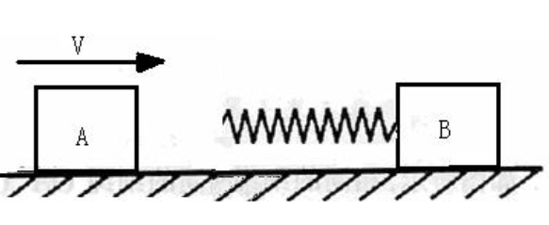
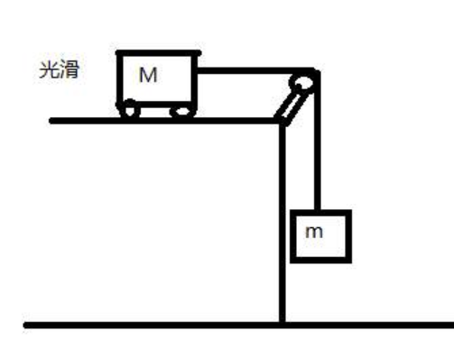
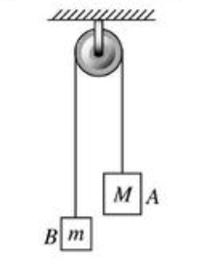
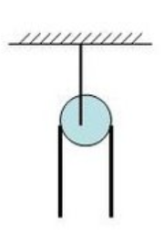
常见的多物体系统机械能守恒情景

Slide 30
CD

Slide 31
18．（2015北京高考）“蹦极”运动中，长弹性绳的一端固定，另一端绑在人身上，人从几十米高处跳下。将蹦极过程简化为人沿竖直方向的运动。从绳恰好伸直，到人第一次下降至最低点的过程中，下列分析正确的是
A．绳对人的冲量始终向上，人的动量先增大后减小
B．绳对人的拉力始终做负功，人的动能一直减小
C．绳恰好伸直时，绳的弹性势能为零，人的动能最大
D．人在最低点时，绳对人的拉力等于人所受的重力

Slide 32
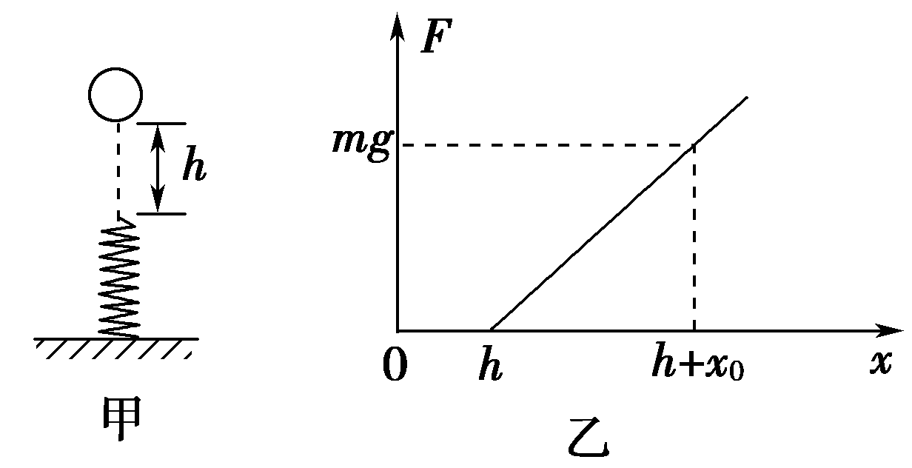
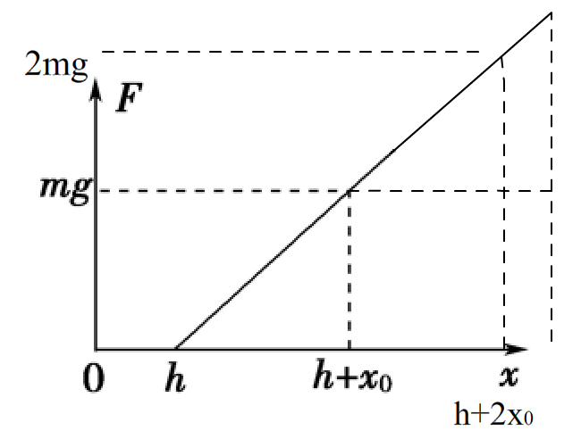
例题7：如图甲所示，一质量不计的弹簧竖直地固定在水平面上，质量为m的物体由弹簧正上方h处无初速度释放，图乙为弹簧的弹力与物体下落高度的关系图象，重力加速度为g，忽略空气阻力。则下列说法正确的是( )
A．物体下落过程中的最大动能为mgh＋mgx₀
B．弹簧最大的压缩量等于2x₀
C．物体所具有的最大加速度大于g
C

Slide 33
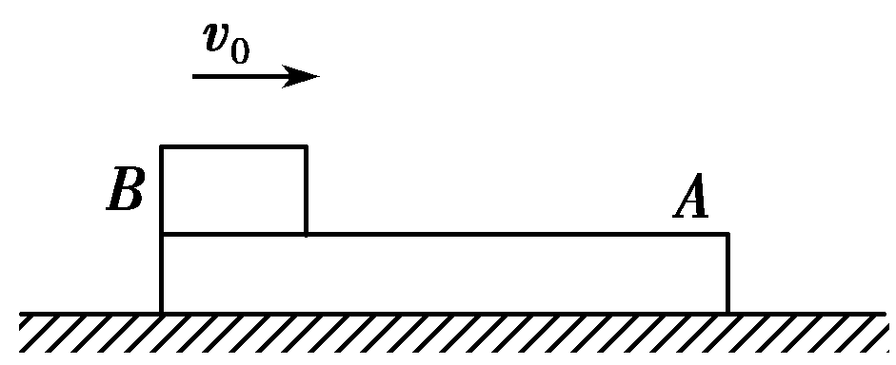
系统总能量守恒
如图所示，长木板A放在光滑的水平地面上，物体B以水平速度冲上A后，由于摩擦力作用，最后停止在木板A上，则从B冲到木板A上到相对木板A静止的过程中，下述说法中正确的是( )
A．物体B动能的减少量等于系统损失的机械能
B．物体B克服摩擦力做的功等于系统内能的增加量
C．物体B损失的机械能等于木板A获得的动能与系统损失的机械能之和
D．摩擦力对物体B做的功和对木板A做的功的总和的绝对值等于系统内能的增加量

Slide 34
例题8：

Slide 35
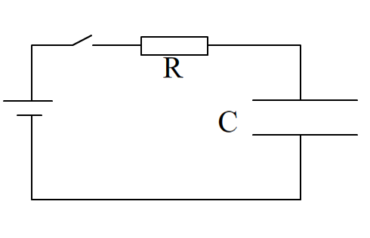
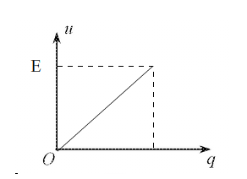
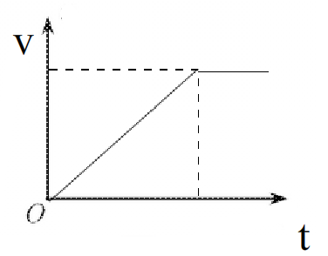
电容器储存的电能
电源消耗的电能
半能损失
s1
d
s2

Slide 36
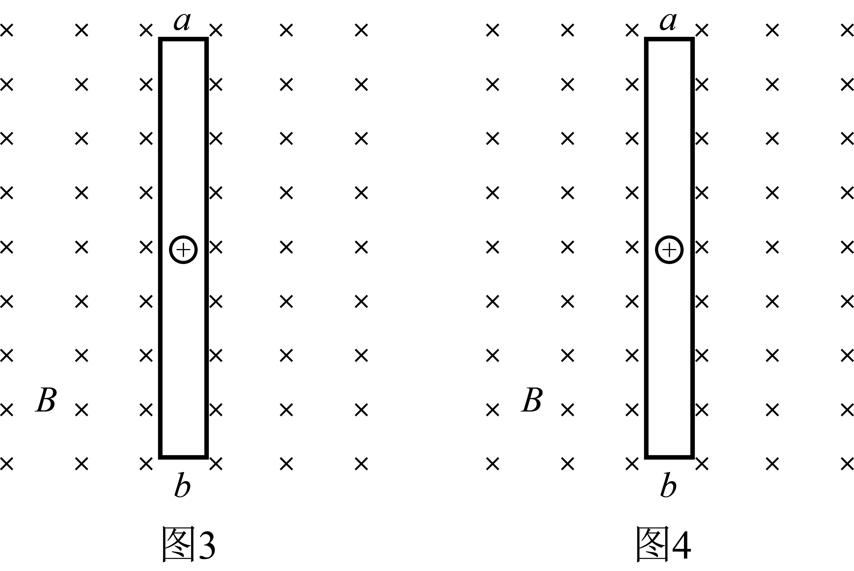

Slide 37
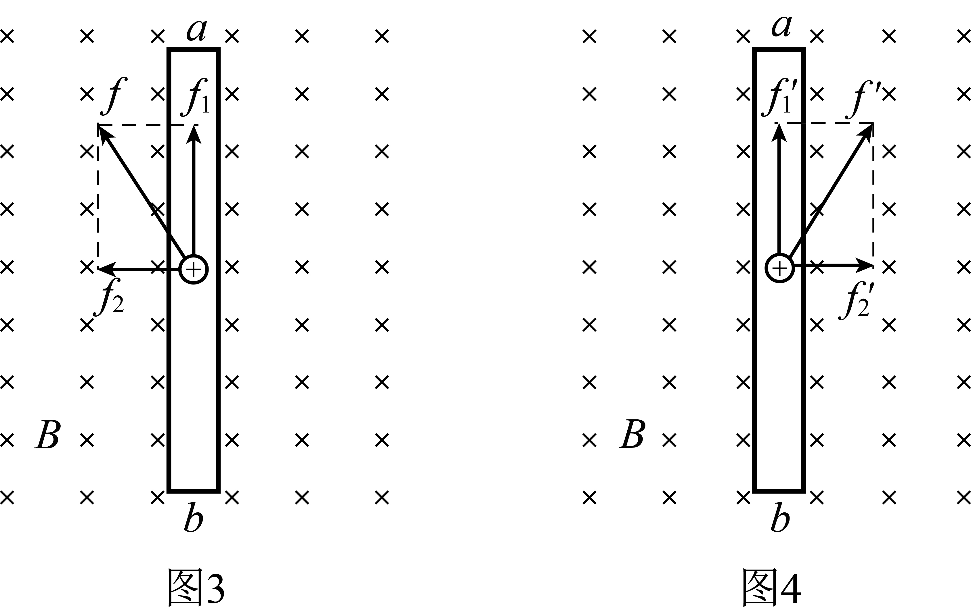
u
v

Slide 38
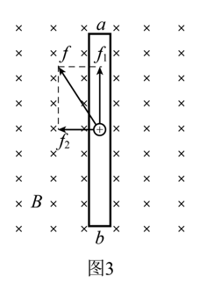
u
v
宏观：安培力做负功，同时非静电力做正功，产生电动势，实现了机械能向电能的转化。

Slide 39
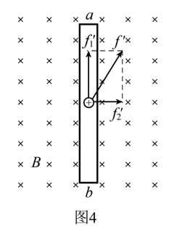
你来试试！

Slide 41
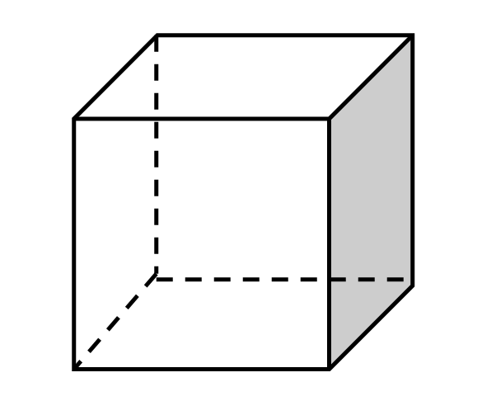

由第一问得出：
求气体温度变化量
宏观
机械能
内能
微观
分子统一的运动
分子无规则运动

Slide 42
热力学第一定律
（1）热一律是能量守恒定律在热现象中的体现，但两个定律的研究对象不同，热一律研究的是关注内能变化的那个热力学系统。
（2）热一律中的做功是指由其他形式能与内能相互转化时对应的做功，使系统内能增加的功是正功，使内能减小的功是负功。

Slide 43
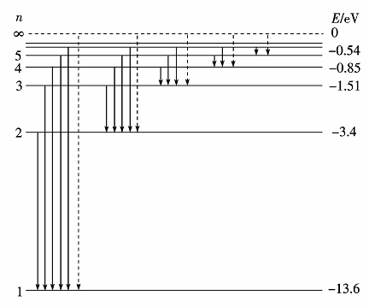
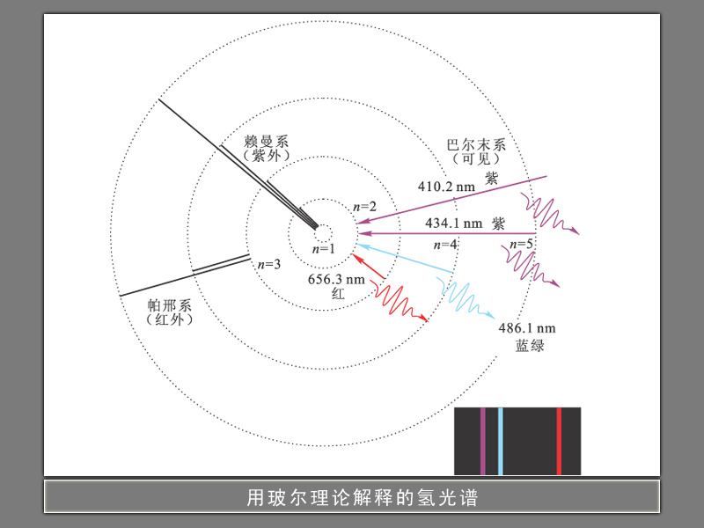
原子物理中的能量守恒：氢原子的波尔模型
发光的本质：

Slide 44
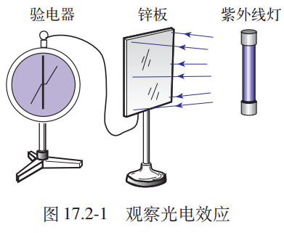
光电效应中的能量守恒：光电效应方程
E_{k} =hv －W

Slide 45
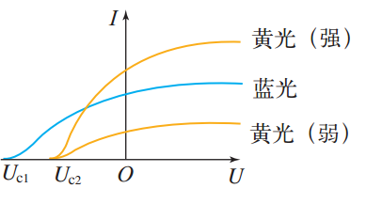
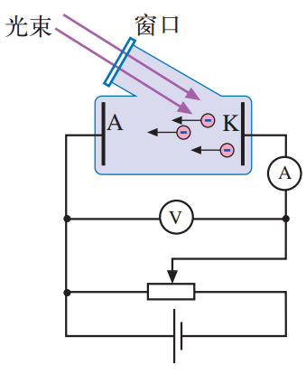
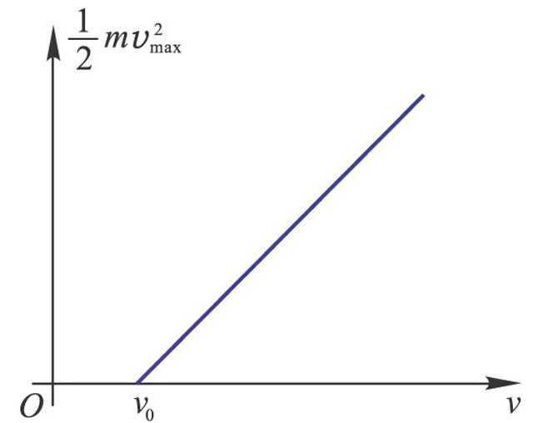

Slide 46
最后一个问题：
既然能量总是守恒的，那我们还需要节约能源吗？
机械能
化学能
内能
电能
品质降低
能量的耗散

Slide 47

谢谢您的观看
北京市朝阳区教育研究中心 制作

